Slide 1
[Project: CONNECT]
게임 기획서
- 학번: 2371172 - 이름: 안태호

Slide 2
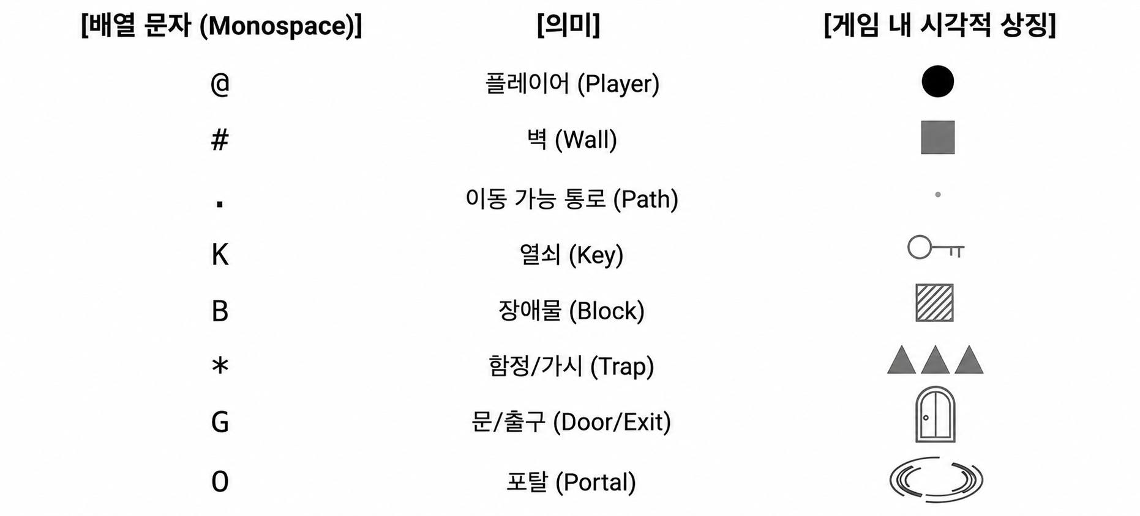
데이터 ➡ 화면 변환 로직

Slide 3
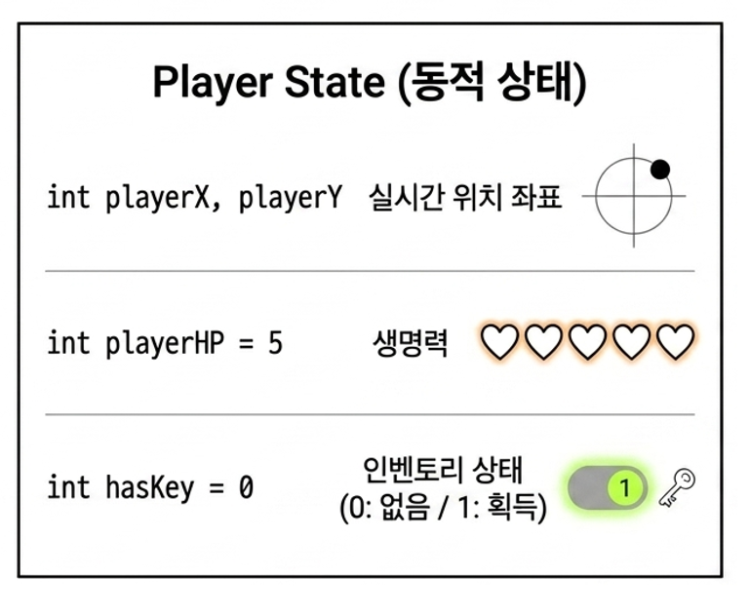
상태 관리 대시보드

Slide 4
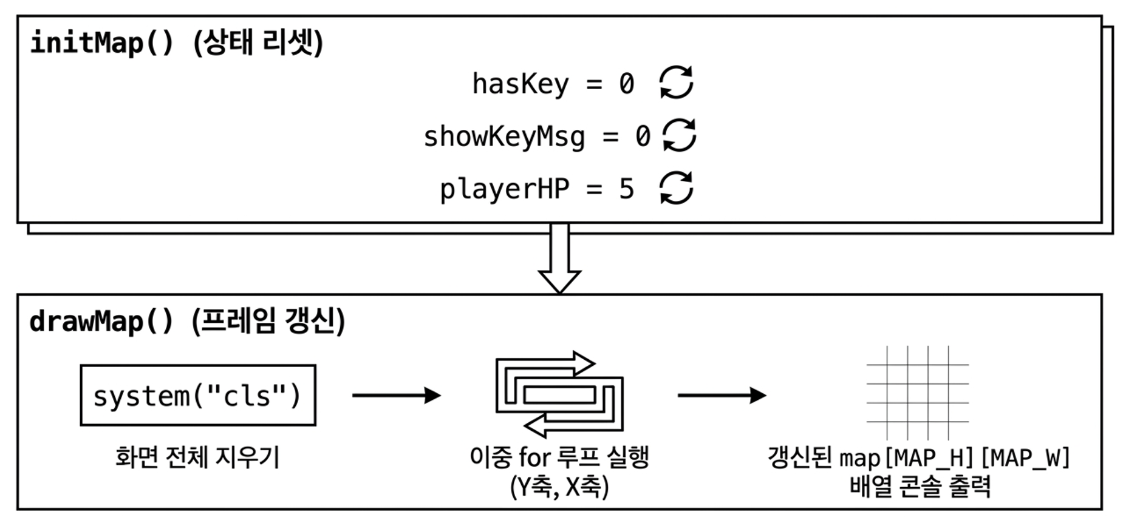
핵심 로직 I : 초기화 및 렌더링

Slide 5
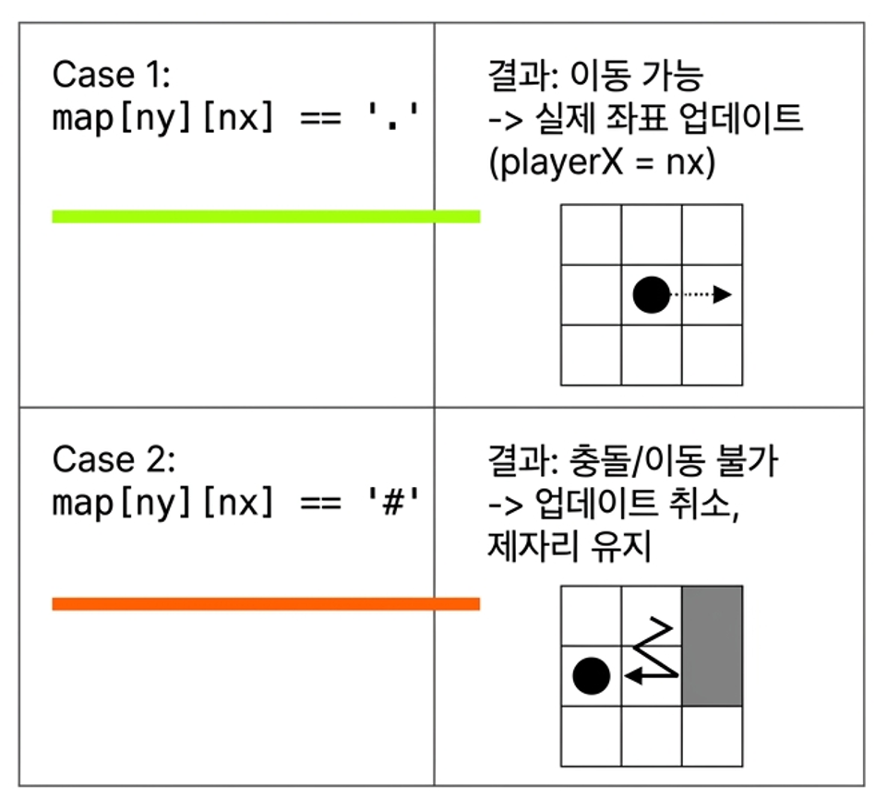
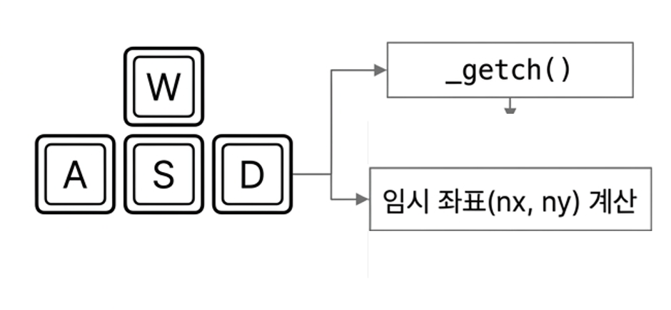
핵심 로직 II : 이동 및 충돌 판정

Slide 6
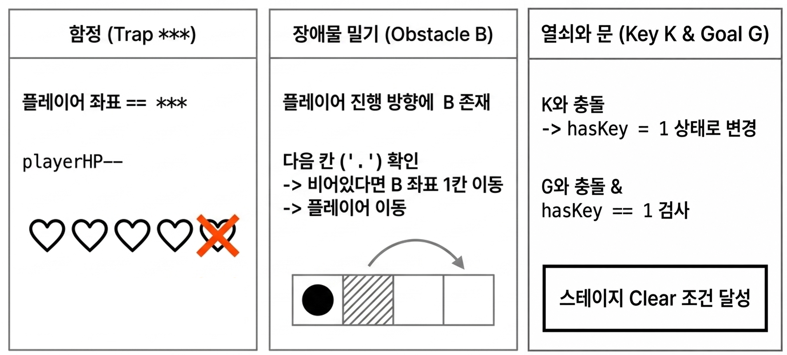
핵심 로직 III : 오브젝트 상호작용

Slide 7
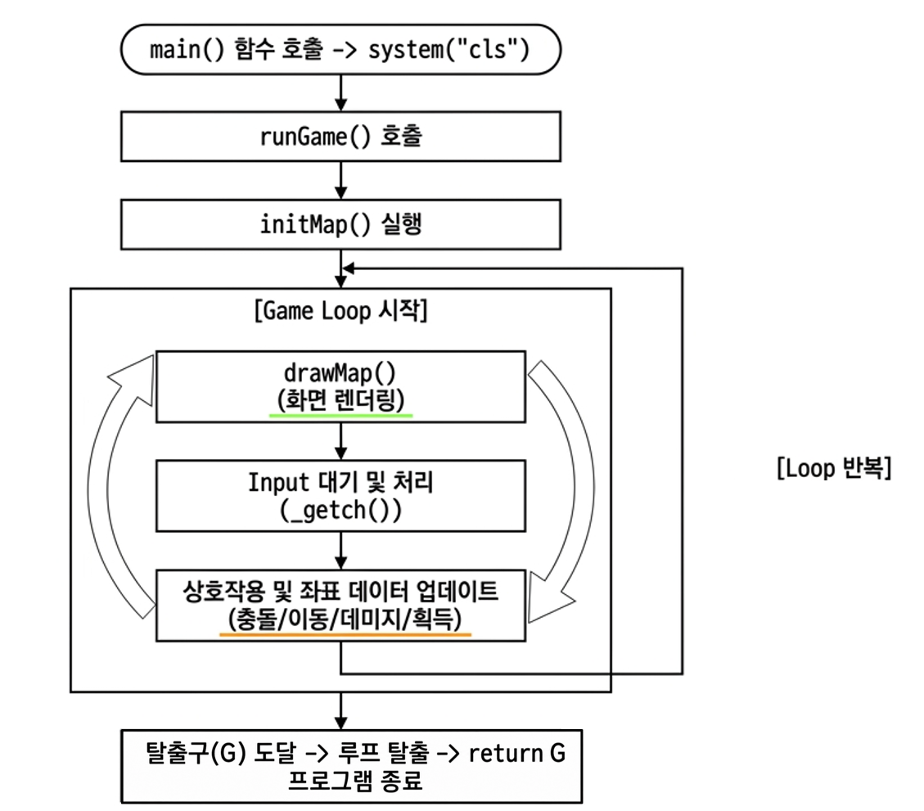
시스템 실행 흐름도

Slide 8
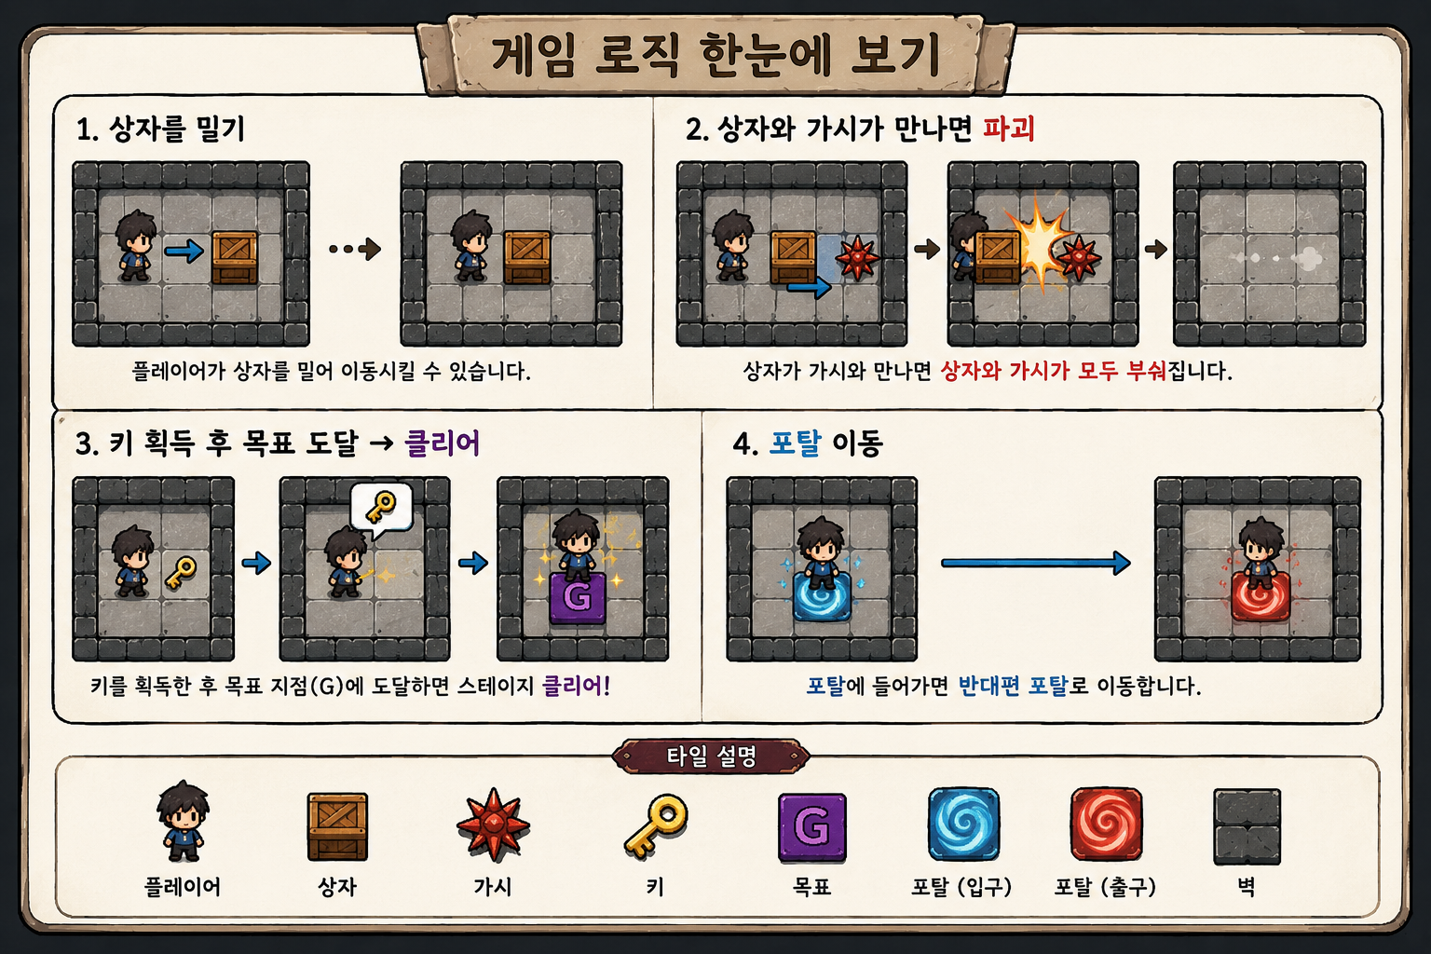

Slide 9
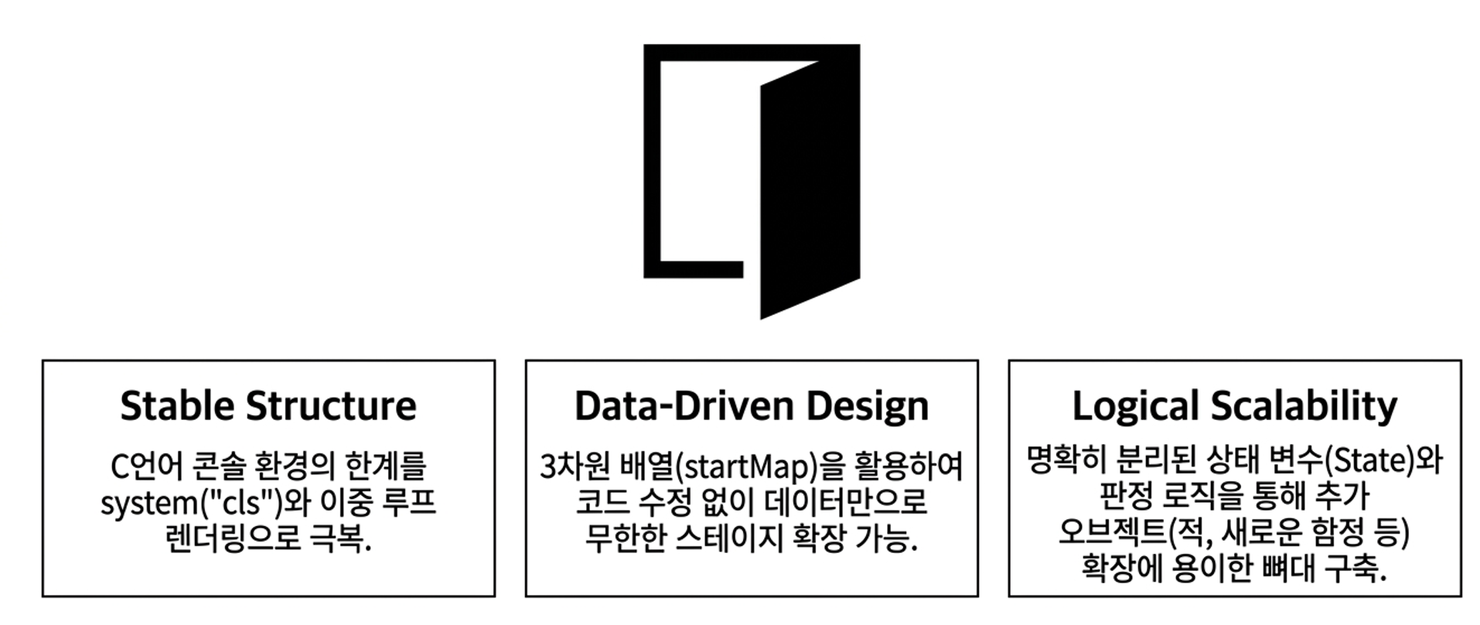
아키텍처 결론

